Slide 1

Föräldramöte FHIB P13
Säsong 2026/2027

Slide 2
Laguppställning & Ledare
18 utespelare
4 målvakter
Ledare
  Niklas Lixenstrand
  Henrik Haglund
  Andreas Janeke
  Håkan Palm
  Martin Göhlin
  Alexander Lonér

Slide 3
Uppstart
Träning vecka 34-40:
Onsdagar 16:40 – 19:00 (inkl fys)
  Habo Arena
Fredagar 18:15 – 20:00
  Habo Sporthall A-Hallen
  (ej vecka 35)
Träningsmatcher
30/8 MAIS Hemma
4/9 KFUM Borta

Slide 4
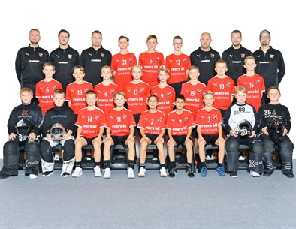
Träningar
Från vecka 41:
Varannan måndag 19:15 - 20:30
  Habo Sporthall A-hallen
Varannan måndag 18.30-20.00
  Bränningeskolan
Onsdagar 17:00 – 18:15
  Habo Arena
Torsdagar 18:00 – 19:15
  Habo Sporthall A-Hallen
Spelare ansvariga för uppvärmningar och uppsättning/nertagning av sarg.
Dedikerade målvaktsträningar

Slide 5
Fysträning
Varannan måndag på träningen (Bränningeskolan)
  Grupp 1: 18.15.19.00
  Grupp 2: 19.30-20.15
Onsdagar 18.30-19.00
  Habo Arena
Obligatoriskt för träningsnärvaro

Slide 6
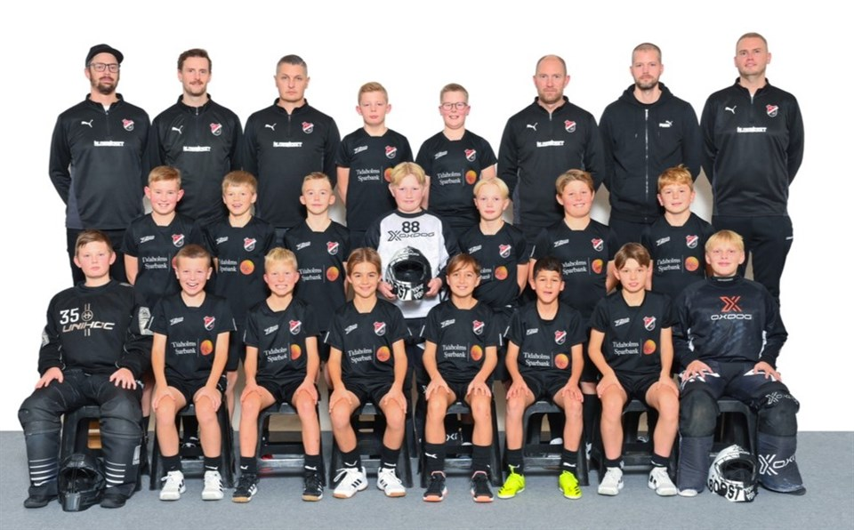
Serier
Pantamera Pojkar Röd 4 grupp 2 (Västergötland)
Pantamera P Röd Norra – 12B (Småland)
Första matchen 10 okt
Sista matchen 27 Mars

Slide 7
Samåkning
Ökad lagsammanhållning
En tränarbil
Ange om du kan köra samt antal spelare som kan åka med (inkl ditt eget barn)
Mobilförbud på väg till match

Slide 8




Cuper
  Oxdog invitation + Föreningspizzan cup 18-20 sep
  Gothia cup 3-6 jan
  Fair play-cup 16-18 apr
  Ev någon mer..?

Slide 9

Kick Off
Träningsmatch
Grillning
Teambuilding
A-lagsmatch
30/8
P13

Slide 10

Info från lagföräldrar
Föräldrauppdrag vid hemmamatcher:
Kiosk
Sek
Matchvärd
Belysning/musik/speaker
-Fördelas löpande, önska uppdrag
WhatsApp
För föreningen:
Pantamera
Försäljning av frallor
Saldo lagkassan:
20.253 kr
Inköp av supporterprylar?

Slide 11
Info från lagföräldrar
Lagkassan förra säsongen
Ingående saldo 19.475
Chipsförsäljning 10.825
Cup Linköping -10.040
Vätternrundan 7.000
Cuper sep 2026 -7.462
Övrigt -455
Utgående saldo 20.253

Slide 12

Ungdomssektion
Under uppbyggnad för att fördela arbetet på fler personer
Olika utskott med olika ansvarsområden
Vill du hjälpa till i föreningen?

Slide 13
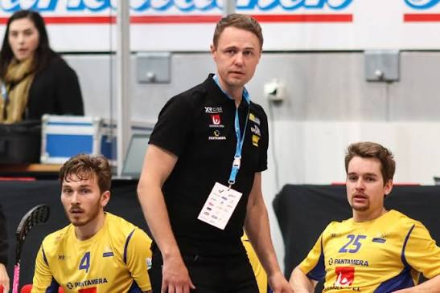
Info från Hill

